Slide 1
Normas ISO 27001-27002
Manfredy José Quintanilla Chávez SMIS021120
Jhonatan Josué Benítez Turcios SMIS024420

Slide 2

Normas ISO 27001.
¿Que es el ISO 27001?
¿Cuál es su nomenclatura exacta?

Slide 3
Normas ISO 27001.
¿Que es el ISO 27001?
ISO por sus siglas: (Organización Internacional de Normalización) es una norma que existe con el propósito de ayudar a gestionar la seguridad de la información en una empresa.
¿Cuál es su nomenclatura exacta?

Slide 4
Normas ISO 27001.
¿Que es el ISO 27001?
ISO por sus siglas: (Organización Internacional de Normalización) es una norma que existe con el propósito de ayudar a gestionar la seguridad de la información en una empresa.
¿Cuál es su nomenclatura exacta? ISO/IEC 27001

Slide 5
Normas ISO 27001
Hay que tener en cuenta que dentro de la norma ISO 27001 se encuentra el Anexo A, el cual es indispensable implementar ya que es el normativo; este ayuda en la protección de la información de las empresas, además, ponerlos en práctica es de carácter obligatorio.
Es necesario llevar a cabo las siguientes acciones:

Slide 6
Normas ISO 27001
Hay que tener en cuenta que dentro de la norma ISO 27001 se encuentra el Anexo A, el cual es indispensable implementar ya que es el normativo; este ayuda en la protección de la información de las empresas, además, ponerlos en práctica es de carácter obligatorio.
Es necesario llevar a cabo las siguientes acciones:
Definir responsabilidades para administrar los controles.

Slide 7
Normas ISO 27001
Hay que tener en cuenta que dentro de la norma ISO 27001 se encuentra el Anexo A, el cual es indispensable implementar ya que es el normativo; este ayuda en la protección de la información de las empresas, además, ponerlos en práctica es de carácter obligatorio.
Es necesario llevar a cabo las siguientes acciones:
Definir responsabilidades para administrar los controles.
Medir y monitorear la efectividad de los controles.

Slide 8
Normas ISO 27001
Hay que tener en cuenta que dentro de la norma ISO 27001 se encuentra el Anexo A, el cual es indispensable implementar ya que es el normativo; este ayuda en la protección de la información de las empresas, además, ponerlos en práctica es de carácter obligatorio.
Es necesario llevar a cabo las siguientes acciones:
Definir responsabilidades para administrar los controles.
Medir y monitorear la efectividad de los controles.
Implementar acciones correctivas cuando se detecten fallos en los controles.

Slide 9
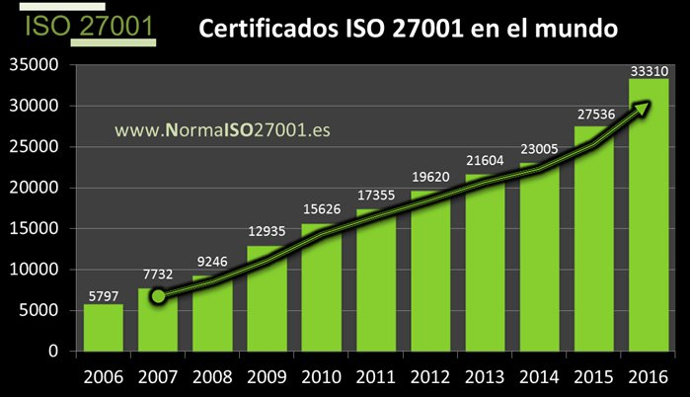
Porcentaje de empresas utilizando normas ISO 27001 en el mundo.

Slide 10

SGSI
Según sus siglas: Es un, Sistema de Gestión para la Seguridad de la Información.
¿Qué hace un SGSI?

Slide 11
¿Que es Norma ISO 27002?
Norma ISO 27002 es una referencia con la cual utilizamos para implementar controles de seguridad como parte de un SGSI (sistema de gestión de seguridad de la información).

Slide 12
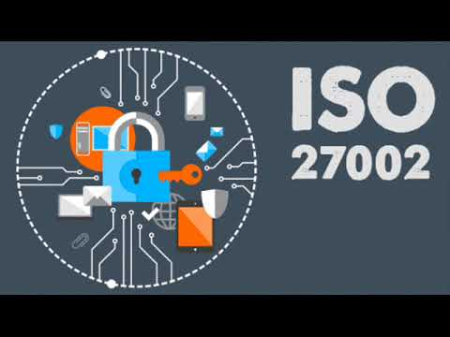
Lista de controles ISO 27002. Políticas de seguridad de la información.
La seguridad de la información debe estar dirigida desde la parte superior de la organización y las políticas deben comunicarse claramente a todos los empleados.

Slide 13
Organización de la seguridad de la información.
Un marco de gestión debe respaldar las operaciones de seguridad de la información de la organización tanto dentro como fuera del sitio.

Slide 14
Seguridad de los recursos humanos.
Los empleados y contratistas deben ser conscientes de su papel en la protección de la información de la organización antes y durante el empleo.

Slide 15
Beneficios que aporta la ISO 27002 a las empresas.
Mejora del control en los activos de la empresa.
Identificación y corrección de puntos débiles.
Mejora de la reputación para los clientes y proveedores.
Mejora de los procesos y mecanismos.
Aumento de la eficiencia y reducción de costos.

Slide 16
¡Gracias por su atención prestada!

